Slide 1






APPLIED STATISTICS
(BDG23443)-4sks
IIB DARMAJAYA
TRUFI MURDIANI, S.T., M.A.
trufimurdiani@darmajaya.ac.id
082184890458

Slide 2

IIB DARMAJAYA
KONTRAK KULIAH
(Tatap Muka & Praktikum)
KETERLAMBATAN 15 MENIT, MENIT KE-16-30 BOLEH MASUK TDK BOLEH ABSEN, MENIT KE-31 TIDAK BOLEH MASUK
IZIN 2X DENGAN PEMBERITAHUAN & ADA SURAT, MISAL UNTUK LOMBA ATAU DARI TUGAS KANTOR/TITIP DI AKADEMIK
NO SANDALS
NO OBLONG
NO GADGET AT ALL (saat tatap muka, kecuali presensi)
RISE YOUR HAND UP BEFORE SAYS/ASK SOMETHING
JIKA MELAKUKAN KECURANGAN LANGSUNG “E”.

Slide 3
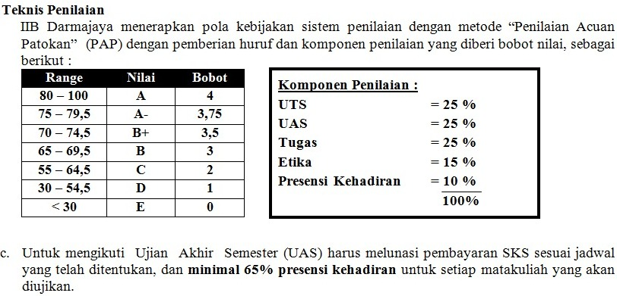
IIB DARMAJAYA
PENILAIAN
20
20
20
20
20

Slide 4

IIB DARMAJAYA
SILABUS
WEEK I : PENDAHULUAN, KONTRAK
KULIAH & SILABUS
WEEK 2: Variate & Uji Validitas serta
Reliabilitas
WEEK 3: Analisis Regresi
WEEK 4: Applied SPSS

Slide 5
IIB DARMAJAYA
WEEK 5: Applied SPSS (Lanjutan 1)
WEEK 6: Applied SPSS (Lanjutan 2)
WEEK 7: Pengantar SMART PLS
WEEK 8: UTS
WEEK 9: Pola-pola hubungan (relationship)
antar variabel dalam smart PLS
WEEK 10: Uji asumsi model
WEEK 11: Import data dan menyusun variabel
endogen dan eksogen

Slide 6

IIB DARMAJAYA
WEEK 12: Analisis Outer Model
WEEK 13: Analisis Bootstrapping
WEEK 14: Multidimensional Scalling (MDS)
dengan SPSS dan CA Analisys
WEEK 15: CHAID Analysis atau analisis
Chi Square, Analisis Faktor dan
Analisis Klaster, Analisis Diskriminan
dan Analisis Survival
WEEK 16: UAS

Slide 7

IIB DARMAJAYA
TERIMA KASIH
THANK YOU

